Slide 1




МОУ «Рудянская СОШ»
Тема :
_____
Урок русского языка
4 класс

Slide 3
Д . лёкий
1. далеко 2. долгий
3. далековато 4. дальний
Выбери падеж имени
Существительного волной
Выбери проверочное слово
«парные согласные»
1. ход 2. находка
3. находить 4. заход
1.Д.п. 2.Р.п. 3. Т.п. 4.П.п.

Slide 4
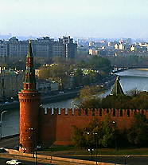
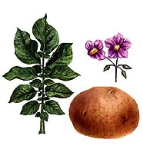
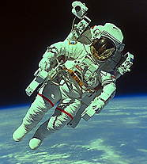
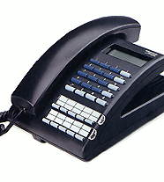
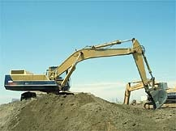
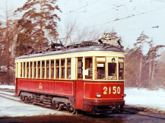
Словарь:
транспорт

Slide 5

Кроссворд
Прошу
Терплю
Соберу
Пойму
Бегу
Тру
Подниму
Ловлю
Берегу
С
П
Р
Я
Ж
Е
Н
И
е
Из истории слов:
это слово произошло
из древней греческой
грамматики.
Означает связь, соединение,
парная упряжка,
пара, брак.

Slide 6
Ч
Е
Р
Е
Д
О
В
А
Н
И
е
Хотеть
Стлать
Брать
Плести
Вести
Бродить
Давить
Тащить
Жать
Свистеть
Влечь

Slide 7
Пословица
Жанр фольклора, сжатое, образное, грамматически
и логически законченное изречение с поучительным
смыслом в ритмически организованной форме.
(выучить)
Правило –
Выучишь
(выполнить)
выполнишь
Верно задание.

Slide 8
Что посеешь, то и пожнёшь.
Что (посеять), то и (пожать).
Упустишь минуту - потеряешь час.
(Упустить) минуту - (потерять) час.
(Делать) доброе дело,
если правду (говорить) смело.
Делаешь доброе дело,
если правду говоришь смело.
Не хвались тем, чего не (иметь)
Не хвались тем, чего не имеешь.

Slide 9
"Назови одним словом"
Храбрец
храбриться
болтун
болтать
лентяй
лениться
мудрец
мудрить
богач
богатеть
грубиян
грубить
силач
весельчак
веселить

Slide 10
Одеть и надеть
Два этих слова
Мы часто путаем
Так бестолково!
надеть (что-нибудь) | одеть (кого-нибудь)
форму | Ребёнка
пальто | девочку
туфли | больного
шапку | куклу
платье | бабушку
костюм | дедушку

Slide 11
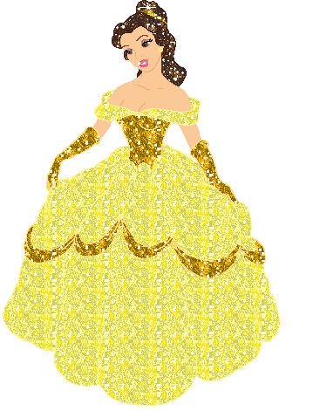



"Сила любви"
не
(Не) договорили
(не) здоровится
(не) звонил
(не) взлюбить
(не) доумевая
(не) смотрел
(не) волит
(не) навидеть
(не) пойму
глагол

Slide 12
Спасибо
За
Работу!
Г
Л
А
Г
О
Л
Выполнила: Франтикова
Елена Валерьевна

